Slide 1

C++
Циклы
Самый лучший способ изучить новый язык программирования – это сразу начать писать на нем программы
Брайан Керниган, Деннис Ритчи

Slide 2

Понятие цикла
Взять тарелку из раковины.
Намылить тарелку средством для мытья посуды.
Потереть тарелку мочалкой.
Смыть мыльную пену с тарелки.
Вытереть тарелку.
Поставить тарелку на полку.
Конец программы.

Slide 3
Понятие цикла
Взять тарелку из раковины.
Намылить тарелку средством для мытья посуды.
Потереть тарелку мочалкой.
Смыть мыльную пену с тарелки.
Вытереть тарелку.
Поставить тарелку на полку.
Если есть еще грязные тарелки вернуться к пункту 0.
Конец программы.

Slide 4
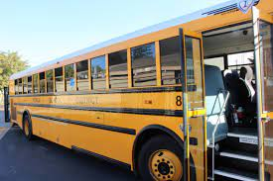
Понятие цикла
Войти в автобус и оплатить за проезд
Сесть на свободное место
Автобус продолжил свое движение
Через некоторое время он делает заданную остановку
по его маршруту.
Мы же условно прибавляем себе единицу в уме
Проверяем — Это шестая остановка? Если «да» — выходим, а если «нет» — переходим к третьему пункту
нашего алгоритма

Slide 5

Понятие цикла
Цикл – специальный оператор языка программирования, с помощью которого то или иное действие можно выполнить нужное количество раз, в зависимости от некого условия.
Примечание: Кстати — другое название цикла – конструкция повторения. А, каждое повторение действия — ШАГ ЦИКЛА или ИТЕРАЦИЯ.

Slide 6
Виды циклов:
while
Цикл с предусловием
do…while
Цикл с постусловием
for
Цикл с параметрами

Slide 7
Цикл состоит:
Заголовок
Заголовок отвечает за настройку цикла, то есть в каком случае цикл снова повторится
Тело цикла
Тело же цикла отвечает за сами действия, которые
должны повторно выполниться

Slide 8
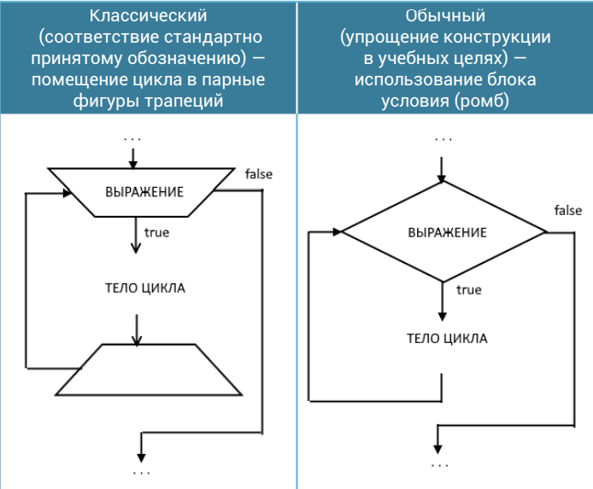
Виды блок-схем для цикла:

Slide 9
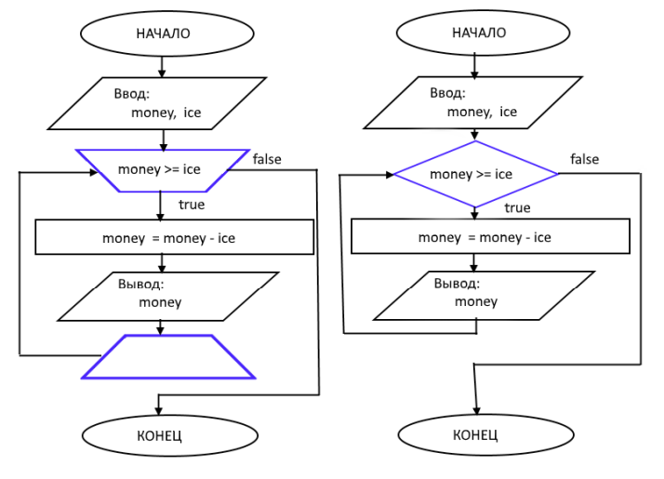
Пример:

Slide 10

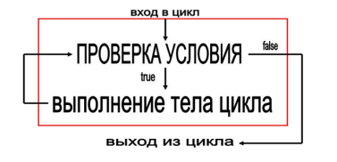
Цикл while

Slide 11
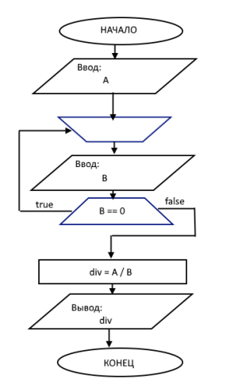
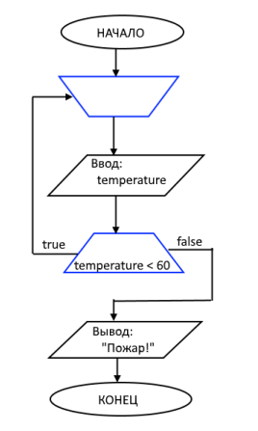
Цикл с постусловием

Slide 12
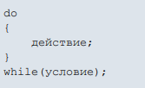
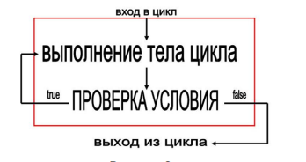
Конструкция do while

